Slide 1
ESCUELA NORMAL DE EDUCACIÓN PREESCOLAR
LICENCIATURA EN EDUCACIÓN PREESCOLAR
TRABAJO DOCENTE Y PROYECTOS DE MEJORA ESCOLAR
TRABAJO DOCENTE Y PROYECTOS DE MEJORA ESCOLAR
EVA FABIOLA RUIZ PRADIS
“LA INCOMODIDAD DE LA FORMACIÓN DOCENTE CONTINUA“
AIDE PATRICIA MACHORRO GARCÍA
Semestre: 6 Sección: “C”
MARZO DEL 2023 SALTILLO, COAHUILA DE ZARAGOZA

Slide 2
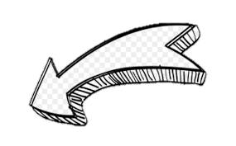
Todo aquello que los maestros, maestras y profesores decidieron que debían enseñar y que saben enseñar, se dispuso sobre otro escenario en el que fueron incorporando sus componentes tecnológicos
Tiene peso significativo por ser los primeros pasos en la apropiación de los conocimientos necesarios y el desarrollo de las capacidades requeridas para el ejercicio profesional
LA INCOMODIDAD DE LA FORMACIÓN DOCENTE CONTINUA
Al repasar los saberes propios del educar, Graciela Frigerio identifica algunos calificándolos como:
saberes a compartir
saberes felizmente incompletos
saberes tenebrosos
Obstaculizantes
saberes a ignorar
saberes a desaprender
En tal sentido, se podría afirmar que la formación continua es una incomodidad necesaria, imprescindible y posibilitadora del crecimiento profesional.
La tecnología educativa en la formación docente inicial y continua, que de alguna manera ya se conocían, resultaron evidentes y
requirieron de una atención inmediata para con los docentes de todos los niveles.

